Slide 1
Cibler une campagne
marketing bancaire
de manière responsable
Classification tabulaire • décision top-k • équité • industrialisation
Soutenance — 30 minutes
Fil rouge : transformer un problème de classification en une politique de ciblage réellement exploitable
BANK MARKETING
Notes:
Ouverture : présenter le problème comme un cas de décision sous contrainte métier, pas comme un concours de métriques. Annoncer le fil rouge : disponibilité des données, capacité d’appel, conformité, équité, exploitation.

Slide 2
MÉTIER
Le problème : moins d’appels, mieux ciblés
Une banque de détail veut améliorer une campagne de dépôts à terme
Taux de souscription historique
Observations
Objectif opérationnel
Décision finale
11,27 %
41 188
Avant l’appel
Top 10 %
Classe positive minoritaire
20 variables explicatives
Aucune information post-contact
Hypothèse de capacité
Le coût réel n’est pas une erreur de classification abstraite : c’est un appel inutile, un client sur-sollicité ou une opportunité manquée
Réduire les faux positifs pour limiter les sollicitations inutiles
Conserver suffisamment de rappel pour ne pas ignorer les souscripteurs potentiels
Ne prédire qu’avec les données disponibles avant la prise de contact
Surveiller les écarts de comportement entre groupes de clients
Notes:
Insister sur le décalage entre “prédire oui/non” et le vrai besoin : prioriser une population de campagne. Mentionner le déséquilibre 11,27 % et donc l’accuracy peu pertinente.

Slide 3
DONNÉES
Un dataset riche… mais une cible très déséquilibrée
UCI Bank Marketing — 41 188 lignes, 20 variables explicatives
Socio-démo
age • job • marital • education
Points de vigilance
11,27 %
12 doublons exacts sans identifiant client
Modalité “unknown” présente sur plusieurs variables
pdays = 999 signifie “jamais contacté auparavant”
Fortes corrélations entre variables macro-économiques
Différences de souscription selon âge et profession
Banque
default • housing • loan
“yes”
Contact
contact • month • day_of_week • duration
Historique
campaign • pdays • previous • poutcome
Macro-éco
emp.var.rate • euribor3m • nr.employed…
Notes:
Ne pas s’attarder sur toutes les variables. Montrer que l’EDA sert à identifier fuite, redondances, qualité et risques de biais avant le modèle.

Slide 4
DÉCISION CLÉ
`duration` : la meilleure variable… qu’on ne peut pas utiliser
Elle n’est connue qu’après la fin de l’appel
S1 — avec `duration`
Décision méthodologique
Le modèle déployable doit être entraîné sans toute variable inconnue au moment de la décision
F1 CV
Précision
ROC-AUC
0,581
0,658
0,945
Très performant
S2 : sans duration
S3 : + minimisation
…mais inutilisable pour décider qui appeler avant l’appel
La performance “offline” n’est pas la performance opérationnelle
Notes:
C’est un bon moment pour montrer le raisonnement : accepter de perdre de la performance apparente pour éviter une fuite. Dire que S1 devient uniquement une référence haute.

Slide 5
ARBITRAGE
Quatre scénarios pour mesurer le coût de chaque contrainte
Du maximum de performance vers un périmètre exploitable et plus sobre
S1
20 variables
S2
19 variables
S3
15 variables
S4
11 variables
Complet
Sans duration
Sans duration
ni socio-démo
Minimal
Référence
Pré-appel
Compromis retenu
Sobriété max
duration + socio-démo
socio-démo conservée
biais indirects possibles
perte de performance
RETENU
Notes:
Présenter les scénarios comme une expérience contrôlée : chaque étape retire une famille de variables pour mesurer l’impact réel sur les performances et les risques.

Slide 6
MODÈLES
S3 : les modèles racontent des histoires différentes
Random Forest maximise le F1, Gradient Boosting la précision et la ROC-AUC
F1 CV
Random Forest
0,388
Ce que j’en retiens
Gradient Boosting
0,357
Le F1 au seuil 0,5 favorise la Random Forest
Gradient Boosting a la meilleure précision et la meilleure ROC-AUC sur S3
Ces métriques restent dépendantes d’un seuil arbitraire
Le choix final doit être refait à capacité d’appels constante
Logistic Regression
0,337
Précision CV
Random Forest
0,529
Gradient Boosting
0,673
→ Le critère de décision devient métier, pas uniquement statistique
Logistic Regression
0,667
Notes:
Expliquer la tension : RF a un meilleur F1 à 0,5 mais ce seuil n’est pas le mode d’usage final. Transition naturelle vers top-k.

Slide 7
POLITIQUE
Le seuil 0,5 n’est pas une contrainte métier
Il appelle très peu de clients et rate la majorité des souscripteurs
Précision @ 0,5
Rappel @ 0,5
F1 @ 0,5
ROC-AUC
68,6 %
24,7 %
0,363
0,810
Parmi les positifs prédits
≈ 3 souscripteurs sur 4 ratés
Lecture classification
Capacité de classement
Question reformulée
“Si je peux appeler X % de ma population, quels clients dois-je prioriser ?”
Classement des scores → sélection top-k
Notes:
Dire explicitement : le seuil 0,5 reste utile pour analyser les erreurs, mais il ne doit pas décider la campagne. Le nouveau “seuil” est dynamique et dérivé de la capacité.

Slide 8
TOP-K
À capacité constante, RF et GB sont presque équivalents
Analyse out-of-fold sur le train — le test reste intact pour l’évaluation finale
80 %
Hypothèse retenue
Capacité = 10 %
60 %
Gradient Boosting
40 %
50,9 % de précision
45,2 % des souscripteurs captés
lift 4,52
20 %
Seuil implicite OOF ≈ 0,319
→ non figé en production
0 %
5 %
10 %
20 %
30 %
Précision GB
Souscripteurs captés GB
Précision RF
Notes:
Expliquer que l’analyse top-k est faite en out-of-fold sur le train pour éviter de choisir la politique sur le test. Le 10 % est une hypothèse de capacité, pas une exigence client.

Slide 9
CHOIX FINAL
Pourquoi Gradient Boosting ?
À capacité égale, les performances métier sont quasi identiques — l’exploitation fait la différence
Critère
Random Forest
Gradient Boosting
Décision
Précision top 10 %
50,7 %
50,9 %
Gradient Boosting
Souscripteurs captés
45,0 %
45,2 %
15 variables (S3)
n_estimators = 100
learning_rate = 0,1
max_depth = 3
Lift
4,50×
4,52×
CPU / 1000 préd.
0,0144 s
0,0027 s
Le gain opérationnel est réel sans sacrifier le résultat métier
Latence p95
3,41 ms
1,17 ms
Notes:
Ici répondre d’avance à “Pourquoi GB alors que RF avait un meilleur F1 ?” : le F1 à 0,5 n’est pas le mode d’usage. À capacité constante, GB est légèrement meilleur et plus léger.

Slide 10
RÉSULTAT
Sur le test : 10 % d’appels concentrent presque la moitié des souscripteurs
Évaluation finale, après choix du scénario, du modèle et de la capacité
Clients test
Clients appelés
Souscripteurs trouvés
Taux de souscription
Lift
8 238
824
453
55,0 %
4,88×
10 % de capacité
contre ≈ 11 % sans ciblage
Le top 10 % transforme un taux de base de ≈ 11 % en une population ciblée à 55 % de souscription
48,8 %
des souscripteurs du jeu de test sont captés
Seuil implicite observé sur le test : 0,325 — il n’est pas utilisé comme constante de production
Notes:
C’est la slide business la plus importante. Rappeler que le test n’a pas servi au choix. Le message simple : 55 % vs 11 %, lift x4,88, moitié des souscripteurs captés avec seulement 10 % d’appels.

Slide 11
ITÉRATION
Une idée abandonnée après mesure : la zone d’abstention
[0,40 ; 0,60] semblait “incertaine”… mais elle contient d’excellents prospects
Hypothèse initiale
Ce que disent les données
Ne pas décider automatiquement pour les scores proches de 0,5
Souscription réelle
Lift
53,0 %
4,71×
Zone [0,40 ; 0,60]
Conclusion : ne pas s’abstenir automatiquement
279 clients • 3,4 % du test
La politique top-k priorise les meilleurs scores, même s’ils sont proches de 0,5
Notes:
Cette slide montre une vraie démarche scientifique : on avait une intuition, on l’a testée, les chiffres l’ont infirmée, on a changé la stratégie.

Slide 12
INTERPRÉTATION
Le modèle dépend surtout du contexte macro-économique
Importance par permutation sur le modèle final — baisse de ROC-AUC après mélange
nr.employed
0,054
Lecture prudente
euribor3m
0,022
Importance ≠ causalité
Les variables macro-éco sont corrélées entre elles
Le modèle n’utilise plus directement age / job / marital / education
Un biais peut néanmoins passer par des variables corrélées
cons.conf.idx
0,012
month
0,011
contact
0,011
pdays
0,005
poutcome
0,004
emp.var.rate
0,003
→ D’où l’audit par sous-groupes après prédiction
Notes:
Ne pas surinterpréter. “nr.employed” en tête ne veut pas dire que c’est causal. Cette slide prépare la suivante sur les biais indirects.

Slide 13
ÉQUITÉ
Retirer `age` ne retire pas son effet potentiel
Comparer le taux de sélection au taux réel de souscription permet de voir l’amplification
Taux de sélection
Taux réel de souscription
Cas des 60+
<30
15,3 % / 15,2 %
Souscription
Sélection
45,5 %
54,5 %
30–39
8,0 % / 9,8 %
40–49
6,3 % / 8,2 %
+9 points
50–59
8,4 % / 10,7 %
La politique accentue la concentration, même sans utiliser directement l’âge
60+
54,5 % / 45,5 %
FNR 60+ : 57,3 % • FPR 60+ : 12,8 %
Notes:
Rester prudent : ne pas conclure automatiquement à une discrimination. Dire que les 60+ souscrivent réellement plus, mais que le top-k accentue encore leur concentration de +9 points.

Slide 14
GOUVERNANCE
Ce que je fais de ce constat
Le modèle ne suffit pas : la politique de campagne doit contenir ses propres garde-fous
Minimisation
Audit
1
2
Conserver age, job, marital et education hors du modèle final
Suivre taux de sélection, FPR et FNR par sous-groupe
Règles métier
Revue humaine
3
4
Limiter la fréquence des sollicitations indépendamment du score
Déclencher une analyse si les écarts s’aggravent
Notes:
Point important : les règles anti-sur-sollicitation relèvent du CRM/processus de campagne, pas du Gradient Boosting. Le dire explicitement pour ne pas prétendre que c’est déjà codé.

Slide 15
CONFORMITÉ
RGPD et AI Act : qualifier l’usage, pas seulement le modèle
La finalité du système détermine les obligations applicables
RGPD
AI Act
Données personnelles dès qu’elles sont rattachables à un client
Pas de catégorie particulière art. 9 identifiée dans le dataset
Intérêt légitime envisageable pour la prospection, à valider juridiquement
Information, droit d’opposition, minimisation, finalité et durée de conservation
Les scores eux-mêmes deviennent des données personnelles s’ils sont associés au client
Dans cet usage précis :
Hors cas d’usage à haut risque de l’annexe III liés à la solvabilité / credit scoring
Pourquoi ?
Le système priorise une campagne commerciale
Il ne décide pas d’un crédit
Il n’évalue pas la solvabilité
La qualification doit être revue si la finalité change
Notes:
Être prudent sur la base légale : “envisageable, à valider avec DPO/juridique”. Pour l’AI Act, bien préciser “dans cet usage précis”.

Slide 16
INDUSTRIALISATION
Une architecture volontairement simple et découplée
Entraînement séparé du scoring, validation centralisée, décision de campagne hors API
Streamlit
scoring
Données
d’entraînement
train.py
pipeline.joblib
FastAPI
/health • /predict
Classement campagne
Top-k
Monitoring
Streamlit
Qualité logicielle
Pydantic / Literal
Pytest
Docker
GitHub Actions
L’API retourne un score individuel ; la règle top-k est appliquée à l’échelle de la campagne
Notes:
Insister sur la séparation des responsabilités : train.py entraîne, FastAPI score, Streamlit démontre, la campagne classe les scores. Ne pas exposer /train.

Slide 17
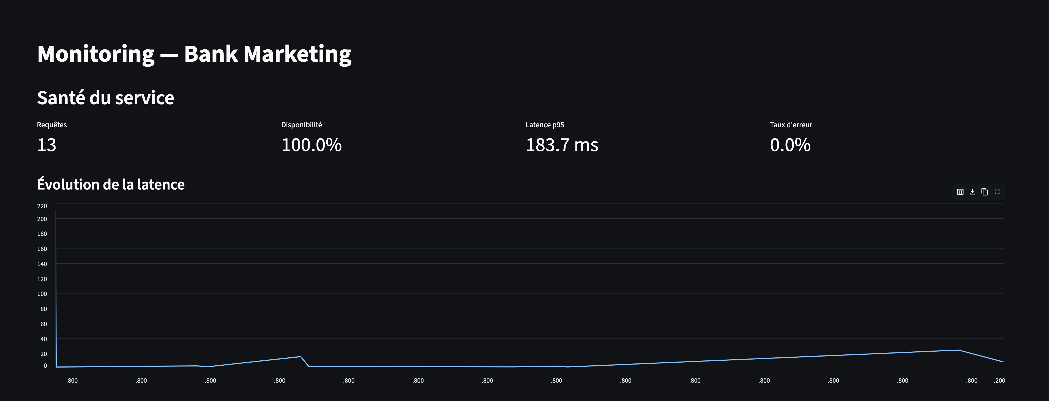
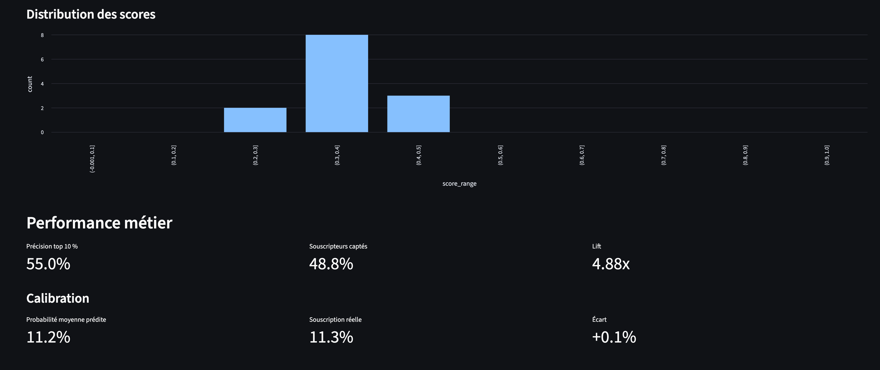
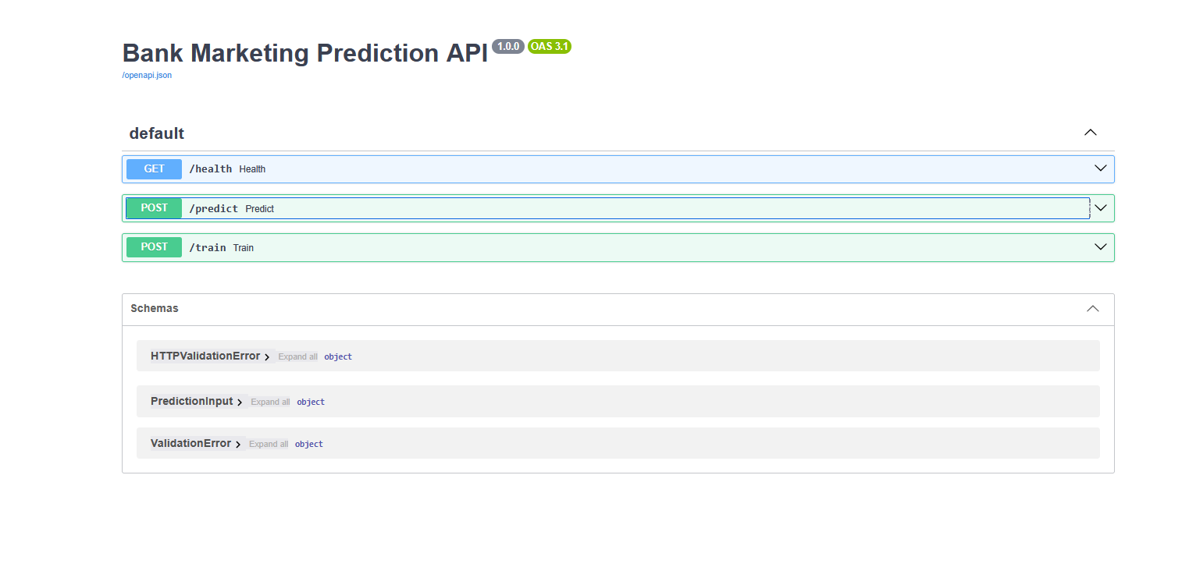
MONITORING
Le prototype de monitoring distingue le temps réel du différé
Technique immédiatement observable, métier seulement après retour de campagne
Technique — immédiat
Nombre de requêtes
Latence p95
Taux d’erreur
Distribution des scores
Métier — différé
Précision top 10 %
Lift
Souscripteurs captés
Calibration
Équité par sous-groupe
Le retour réel de campagne est indispensable pour juger le modèle
Notes:
Préciser que la capture est une démonstration. Les métriques métier du test servent à démontrer le mécanisme ; en production elles seraient alimentées par les résultats réels.

Slide 18
CONCLUSION
La recommandation finale tient en une phrase
Prioriser les appels, sans transformer le score en décision automatique
Gradient Boosting + scénario S3 + politique top 10 %
taux de souscription ciblé
lift
des souscripteurs captés
de la population appelée
55 %
4,88×
48,8 %
10 %
Ce projet ne cherche pas le meilleur score isolé : il cherche la solution la plus cohérente avec les données disponibles, la capacité métier, l’équité, la conformité et l’exploitation
Questions
Notes:
Finir en revenant au fil rouge. Laisser quelques secondes sur cette slide puis ouvrir les questions.

Slide 19
Annexes
Slides de réponse aux questions
Confusion matrix • top-k complet • sous-groupes • scénarios • robustesse

Slide 20
Annexe — Matrice de confusion au seuil 0,5
Lecture analytique uniquement
Prédit no
Prédit yes
Lecture
Très peu de faux positifs
Mais 699 faux négatifs
Rappel = 24,7 %
Le seuil 0,5 n’est donc pas adapté à la politique de campagne
Réel no
7 205
105
Réel yes
699
229

Slide 21
Annexe — Table top-k complète
Probabilités out-of-fold sur le train
Modèle
Capacité
Précision
Captés
Lift
Seuil implicite
RF
5 %
63,5 %
28,2 %
5,63×
0,465
RF
10 %
50,7 %
45,0 %
4,50×
0,319
RF
20 %
35,8 %
63,5 %
3,18×
0,103
RF
30 %
26,6 %
70,9 %
2,36×
0,074
GB
5 %
63,8 %
28,3 %
5,66×
0,455
GB
10 %
50,9 %
45,2 %
4,52×
0,319
GB
20 %
35,4 %
62,8 %
3,14×
0,109
GB
30 %
26,5 %
70,6 %
2,35×
0,071

Slide 22
Annexe — Erreurs par tranche d’âge
Seuil 0,5, pour analyser le comportement du classifieur
Âge
n
FNR
FPR
Points d’attention
<30
1 095
72,5 %
2,2 %
FNR élevé dans toutes les tranches
Les 60+ ont un FPR nettement supérieur
Les effectifs sont très différents selon les groupes
Ces métriques complètent le taux de sélection top-k
30–39
3 452
80,3 %
1,3 %
40–49
2 096
76,5 %
0,7 %
50–59
1 351
76,9 %
1,2 %
60+
244
57,3 %
12,8 %

Slide 23
Annexe — Comparaison synthétique des scénarios
Valeurs issues de la validation croisée
Scénario
Modèle rep.
F1 CV
Précision
ROC-AUC
Verdict
S1
GB
0,581
0,658
0,945
Référence uniquement
S2
RF
0,362
0,541
0,772
Pré-appel, socio-démo
S3
GB
0,357
0,673
0,796
Retenu
S4
RF
0,342
0,520
0,757
Plus sobre, moins performant
Pourquoi S3 malgré un F1 inférieur à RF sur S3 ? → le choix final se fait à capacité constante, pas au seuil 0,5

Slide 24
Annexe — Plan de monitoring et amélioration continue
Une alerte déclenche une analyse, pas un remplacement automatique
Continu
Quotidien / hebdo
Après campagne
Trimestriel
Disponibilité
Erreurs API
Latence p95
Qualité des entrées
Distribution des scores
PSI / drift
Précision top-k
Lift
Souscripteurs captés
Calibration
Équité
Revue seuils
Capacité de ciblage
Champion / challenger

